Slide 1
Storage Issues in GENOS
2005. 3. 28
Ki-Sung Kim, Tae-Whi Lee
OOPSLA Lab.

Slide 2
목차
서론
GENOS의 구조
  RDF 저장 시스템의 선택
  하부 RDBMS의 선택
Sesame 시스템과 Oracle 사용시 문제점 및 해결방안
  저장 시간
  NULL값 처리의 문제
  CONNECT BY의 사용
SeRQL 질의 처리 최적화
결론

Slide 3
서론
온톨로지
  특정 도메인의 지식을 공유된 개념으로써 명시적으로 정의한 것
  구성원 간 지식의 공유는 물론 기계가 이해할 수 있는 지식의 표현까지 가능하도록 함
OWL
  W3C에서 제안
  웹 상의 온톨로지를 표현하기 위한 표준
Gene Ontology
  생물정보학 분야의 통일된 용어 제공
  생물정보학 분야에서 온톨로지를 이용하여 방대한 데이터의 통합을 위한 노력
GENOS(GENe Ontology System)
  OWL 데이터로 표현된 Gene ontology를 저장과 질의 처리를 위한 시스템

Slide 4
GENOS의 구조 (1/3)
OWL 형식의 Gene Ontology 데이터 처리를 위한 시스템
  RDF 저장소를 이용하여 OWL 데이터 저장
  OWL 데이터 처리를 위한 OWL Wrapper 구현
  RDF 저장소 : Sesame 1.1
  하부 RDBMS : Oracle 10g
OWL Wrapper
RDF Storage : Sesame
GENOS SAIL
RDBMS : Oracle
GENOS의 구조

Slide 5
GENOS의 구조 (2/3)
RDF 저장 시스템 선택
  Jena와 Sesame 고려
  GO Guide에서 각 GO term 들은 rdfs:class로 정의되어 있기 때문에 class hierarchy에 대한 질의가 주를 이루기 때문에 Sesame의 질의 처리 능력이 유용할 것으로 판단
 | Jena | Sesame
Class hierarchy에 대한 질의 | 단지 statement table에 RDF triple만을 저장 | RDF schema의 정보를 저장할 table을 만들어 class hierarchy 정보를 따로 저장
질의 언어 지원 | RDQL만 지원 | RDQL뿐만 아니라 RQL과 SeRQL도 지원
대용량 OWL 저장 | 수행이 끝나지 않는 경우가 발생 | Loading time에서 성능 저하를 보이긴 하나 비교적 우수

Slide 6
GENOS의 구조 (3/3)
하부 RDBMS의 선택
  GENOS에서는 Oracle을 하부 RDBMS로 선택
  대용량 데이터 처리에 적합하다는 판단
  또한 Oracle은 SQL에서 재귀질의를 지원하는 CONNECT BY 절을 제공
  ➔ 효과적인 tree structured data에 대한 탐색 가능

Slide 7
Sesame 시스템과 Oracle 사용시 문제점과 해결방안 (1/6)
저장 시간
  초기 Sesame에 Oracle을 사용하였을 때는 MySQL을 사용했을 때에 비해 10배 이상 느린 속도로 저장됨
  조인 연산의 질의 수행 계획의 문제
  → Sesame의 Oracle 모듈에 주기적으로 테이블의 통계정보를 계산하도록 하는 질의를 수행하도록 수정
  analyze table <테이블명> estimate statistics;
  Query execution plan의 변화
    Merge join → Indexed nested-loop join

Slide 8
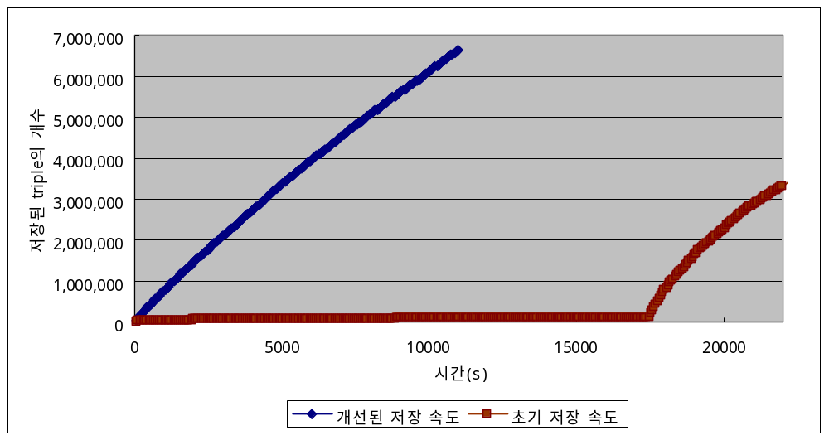
Sesame 시스템과 Oracle 사용시 문제점과 해결방안 (2/6)
개선된 저장 속도 그래프
Execution plan의 변화

Slide 9
Sesame 시스템과 Oracle 사용의 이슈들 (3/6)
Null 값 처리의 문제
  Oracle의 NULL 값 처리
    NULL != NULL
    조인 조건식의 컬럼에 NULL값이 있는 튜플은 조인의 대상에서 제외됨
  해결책
    table1.column1 = table.column1 조인 조건식을 다음과 같이 변경
    table1.column1 = table.column1 or
    (table1.column1 IS NULL and table2.column1 IS NULL)
    nval(table1.column1, ‘$’) = nval(table2.column1,’$’)
    (두 번째 인수는 대상 컬럼에 없는 값을 지정)
    두 번째 방법이 더 효율적인 질의 수행 계획을 유도 가능 (Oracle에서는 NULL 값은 인덱스를 만들 때에 제외)

Slide 10
Sesame 시스템과 Oracle 사용의 이슈들 (4/6)
CONNECT BY 사용
  재귀적 질의 처리를 표현
  계층적인 구조를 가지고 있는 데이터에 대한 질의에 효과적
  시작 부분과 탐색 조건만을 지정
  SYS_CONNECT_BY_PATH 함수 (Oracle 9i)
    조건에 맞는 데이터 뿐만 아니라, 시작 지점에서 해당 데이터까지의 경로들을 전부 결과로 얻을 수 있음
GENOS에서는 term lineage를 계산하는 데에 사용

Slide 11
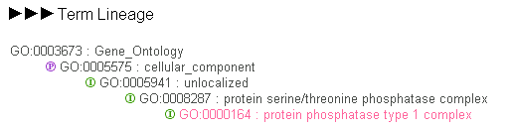
Sesame 시스템과 Oracle 사용의 이슈들 (5/6)
Term lineage graph
  Term detail 정보 출력 시에 root term으로부터의 path를 보여줌
  이전의 구현 방식 : 반복적인 query를 통해 직접 navigation 하여 구현
Connect by clause를 사용해 한번에 처리
subject | predicate | object
1 | subClassOf | 3
2 | subClassOf | 3
3 | subClassOf | 4
4 | subClassOf | 5
  Select distinct sys_connect_by_path(sub, ‘/’) path_from_root
  from triples
  where sub = 2
  start with sub = 5
  connect by super = prior sub
Result
/5/4/3/2

Slide 12
Sesame 시스템과 Oracle 사용의 이슈들 (6/6)
Performance
  Query) GO_0042730 (fibrinolysis)의 Term lineage를 구하라
  Depth : 12
  10가지 path 존재
Method | Time (ms)
Naïve approach | 270.4
Connect By (with Select) | 181.9
Connect By (with materialized view) | 167.9

Slide 13
SeRQL 질의 처리 최적화(1/4)
SeRQL
  Sesame에서 지원하는 RQL을 확장한 새로운 RDF 질의 언어
  label() 연산자
    literal에 대해 label 정보만이 필요하다고 지정해주는 연산자
    Label 정보 외에 data type, language 등의 정보는 추출하지 않아도 됨
SELECT DISTINCT GENESYMBOL FROM {<go:GO_0005634>} go:association {} go:gene_product {} go:name {GENESYMBOL} | SELECT DISTINCT label(GENESYMBOL) FROM {<go:GO_0005634>} go:association {} go:gene_product {} go:name {GENESYMBOL}

Slide 14
SeRQL 질의 처리 최적화 (2/4)
Sesame 질의 처리 과정
  from 절의 graph pattern을 만족시키는 모든 variable의 ID를 검색 (variable의 type에 따라 resource ID 또는 literal ID)
  각각의 resource ID 또는 literal ID 대해 resources, literals table의 내용을 가져오는 SQL질의를 수행
문제점
결과가 매우 많은 질의를 수행할 경우 많은 시간 소요
  tree pattern에 해당하는 resource, literal의 ID를 찾는 시간 보다 그 ID에 해당하는 내용을 가져오는 오버헤드가 더 큼

Slide 15
SeRQL 질의 처리 최적화 (3/4)
label() 연산자 사용시 질의 최적화
  질의 수행 시 Sesame 내부에서 생성하는 SQL문을 수정하는 과정을 변경
Sesame의 SQL | 수정된 Sesame의 SQL
SELECT DISTINCT t2.object FROM triples t0, triple2 t1, triples t2 WHERE t0.subject = 1435764 AND t0.predicate = 878 AND t1.subject = t0.object AND t1.predicate = 833 AND t2.subject = t1.object AND t2.predicate = 884 | SELECT DISTINCT l0.label FROM triples t0, triple2 t1, triples t2, literals 10 WHERE t0.subject = 1435764 AND t0.predicate = 878 AND t1.subject = t0.object AND t1.predicate = 833 AND t2.subject = t1.object AND t2.predicate = 884 AND t2.object = l0.ID

Slide 16
SeRQL 질의 처리 최적화 (4/4)
결과
  각 결과의 내용을 가져 오는 과정을 일괄 처리 함
  9,263개의 결과 행을 가져오는 질의로 테스트
    Nucleus term으로 annotation된 모든 gene product 검색
초기 수행 시간(ms) | 개선된 수행 시간(ms)
157935 | 3023

